Slide 1
開発環境構築

Slide 2

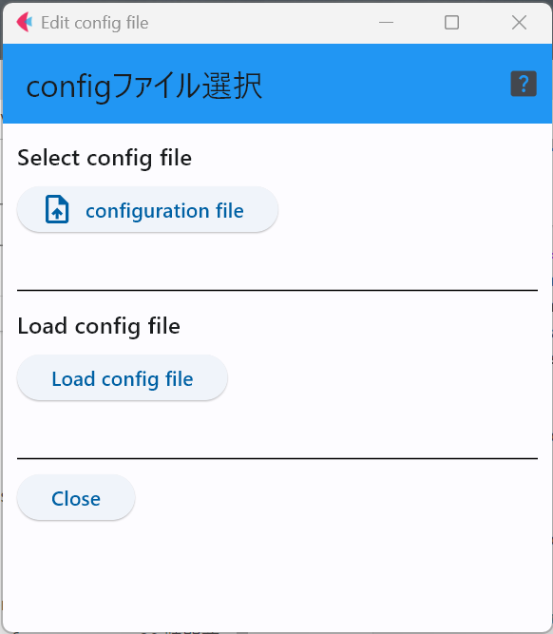
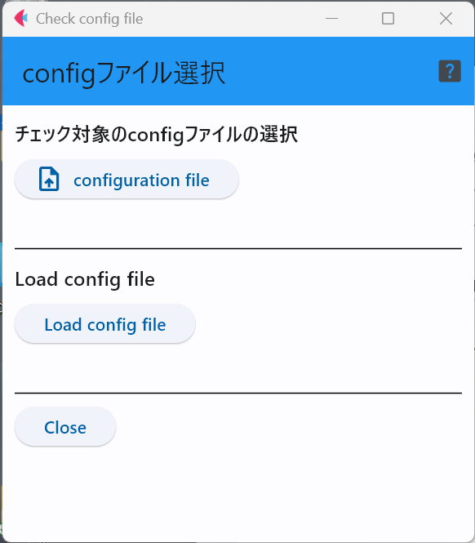

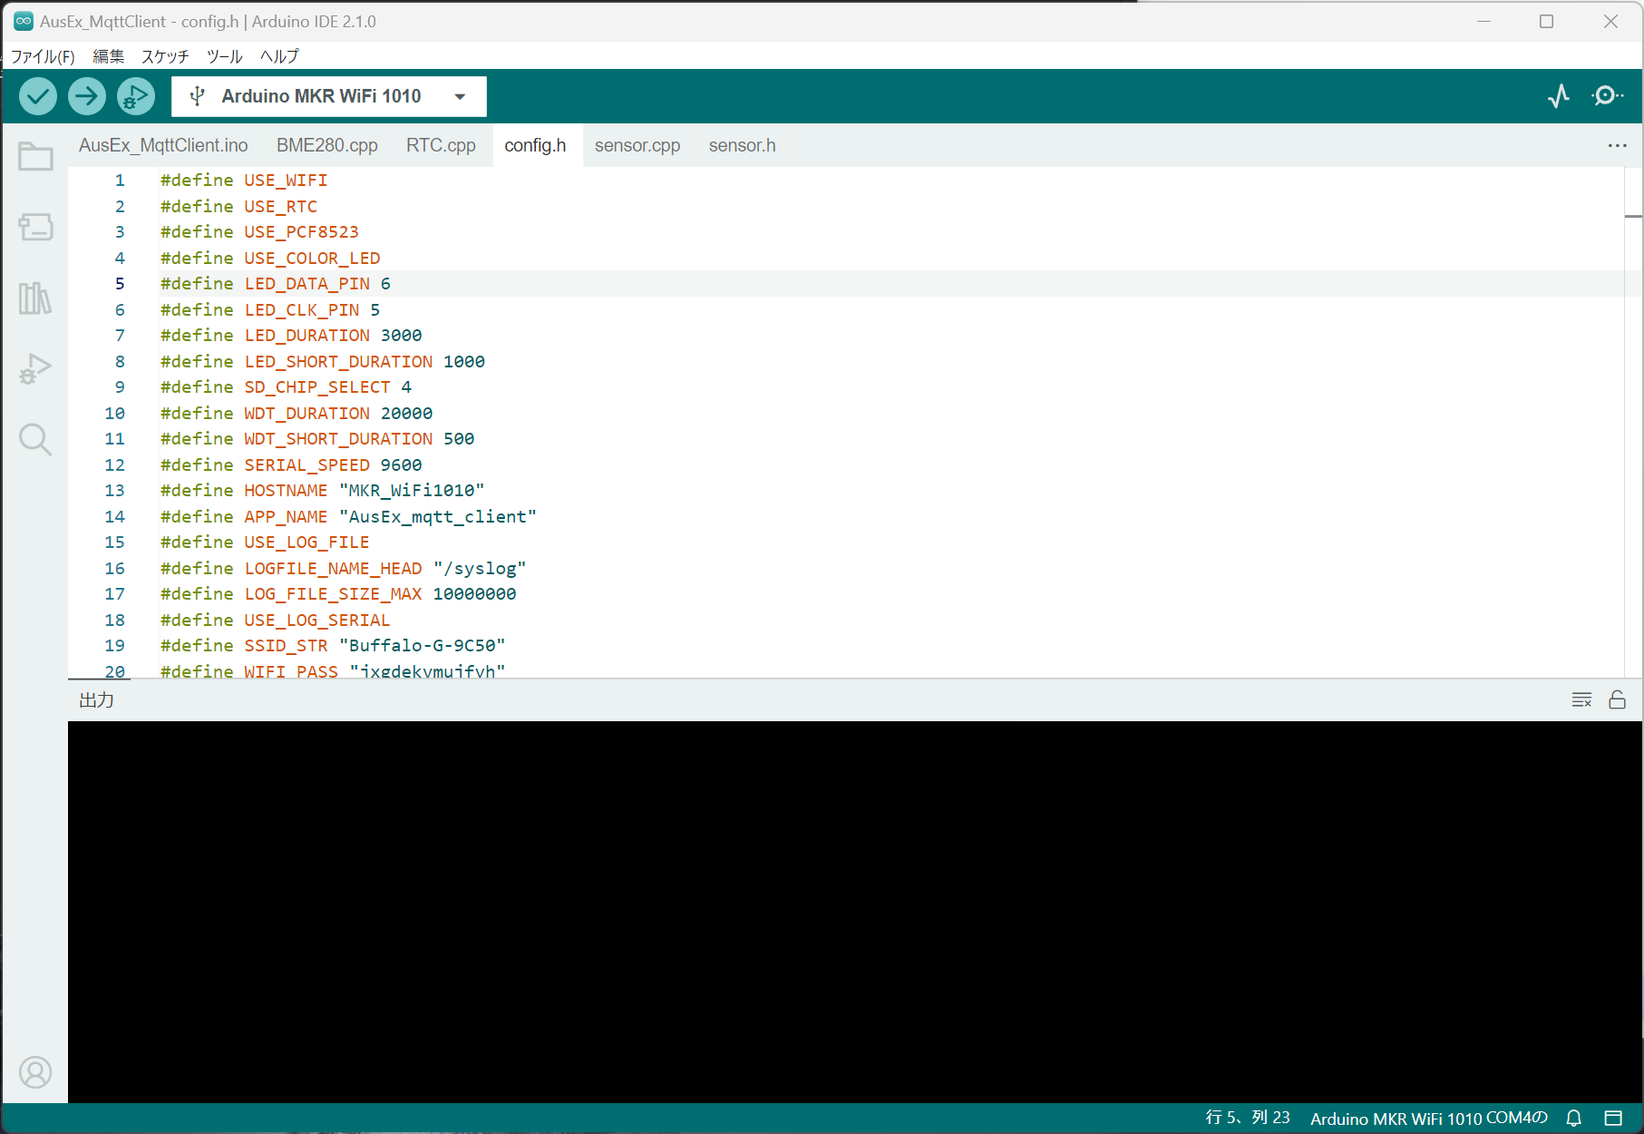
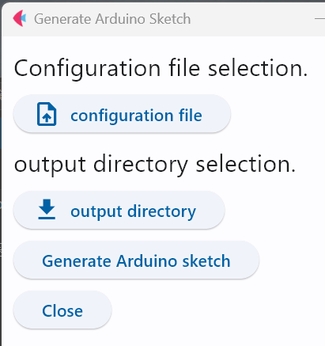
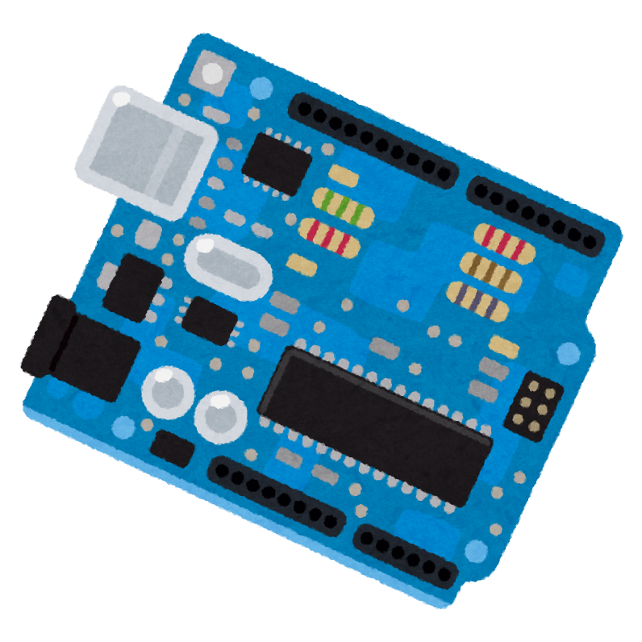
センサ端末プログラム自動生成環境
センサ端末開発者
センサ端末
開発者
端末仕様作成アプリ
仕様チェックアプリ
対話
仕様修正
・周辺機器の配線
・MQTTのパラメータ
仕様定義
ファイル
仕様定義
ファイル
センサ端末開発者
端末プログラム
生成アプリ
Arduino
Arduinoスケッチ

Slide 3
インストールが必要なソフトウェア
センサ端末プログラムを生成する環境
端末仕様作成アプリ
仕様チェックアプリ
端末プログラム生成アプリ
Python + Python用ライブラリ
生成されたプログラム(スケッチ)のインストール環境
Arduino IDE
Arduino用ライブラリ
本資料では，概要のみを紹介，詳細はマニュアル参照

Slide 4
プログラム生成環境のインストール

Slide 5
Githubからソースをダウンロード
ブラウザで以下のURLにアクセス
https://github.com/masaaki-noro/Gen_arduino_mqtt
上記URLのリポジトリのzipファイルをダウンロード
解凍したものをすぐに無くさない(邪魔にもならない)場所に移動
プログラムはトップディレクトリに存在

Slide 6
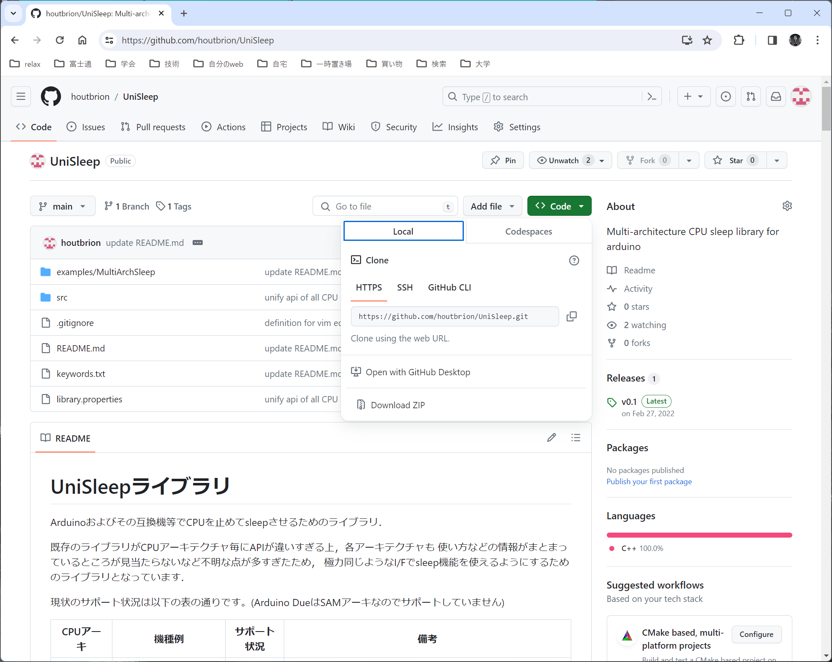
GithubリポジトリのZipダウンロード方法
リポジトリのトップでの操作
「Code」ボタンをクリック
「Download Zip」をクリック
「Code」ボタン
「Download Zip」ボタン

Slide 7
マニュアルへのアクセス
解凍したzipアーカイブの「Doc」ディレクトリに格納
参照方法
Chromeに機能格納(プラグイン)をインストール
「Markdown Viewer」もしくは「Markdown Preview Plus」をインストール
ブラウザで「トップディレクトリ/README.md」を開く
ドキュメント内のオペレーション
リンクを辿ることで，ブラウザ内で操作が完了

Slide 8
Pythonのインストール
Windowsで説明

Slide 9
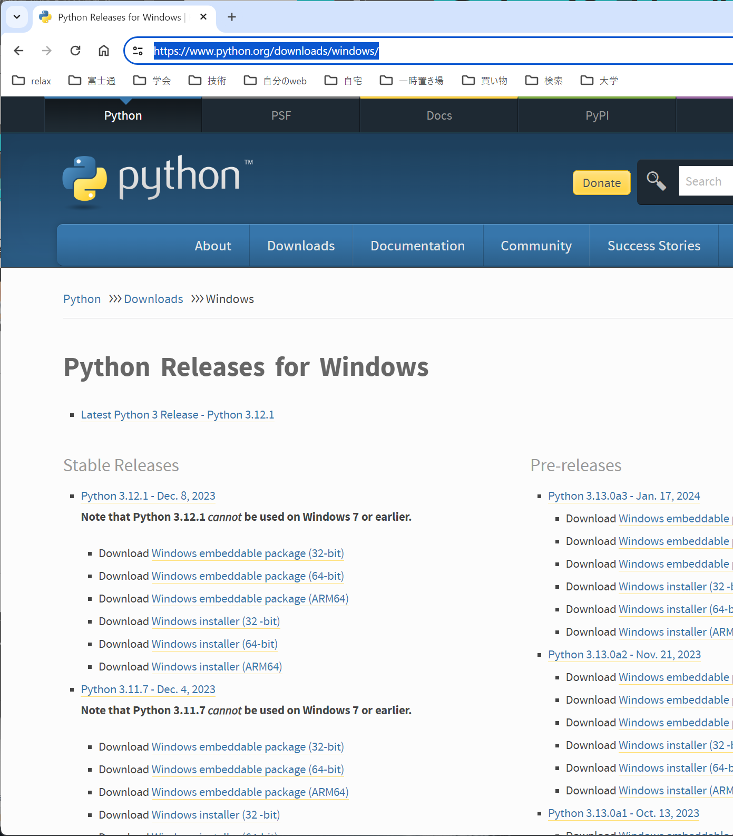
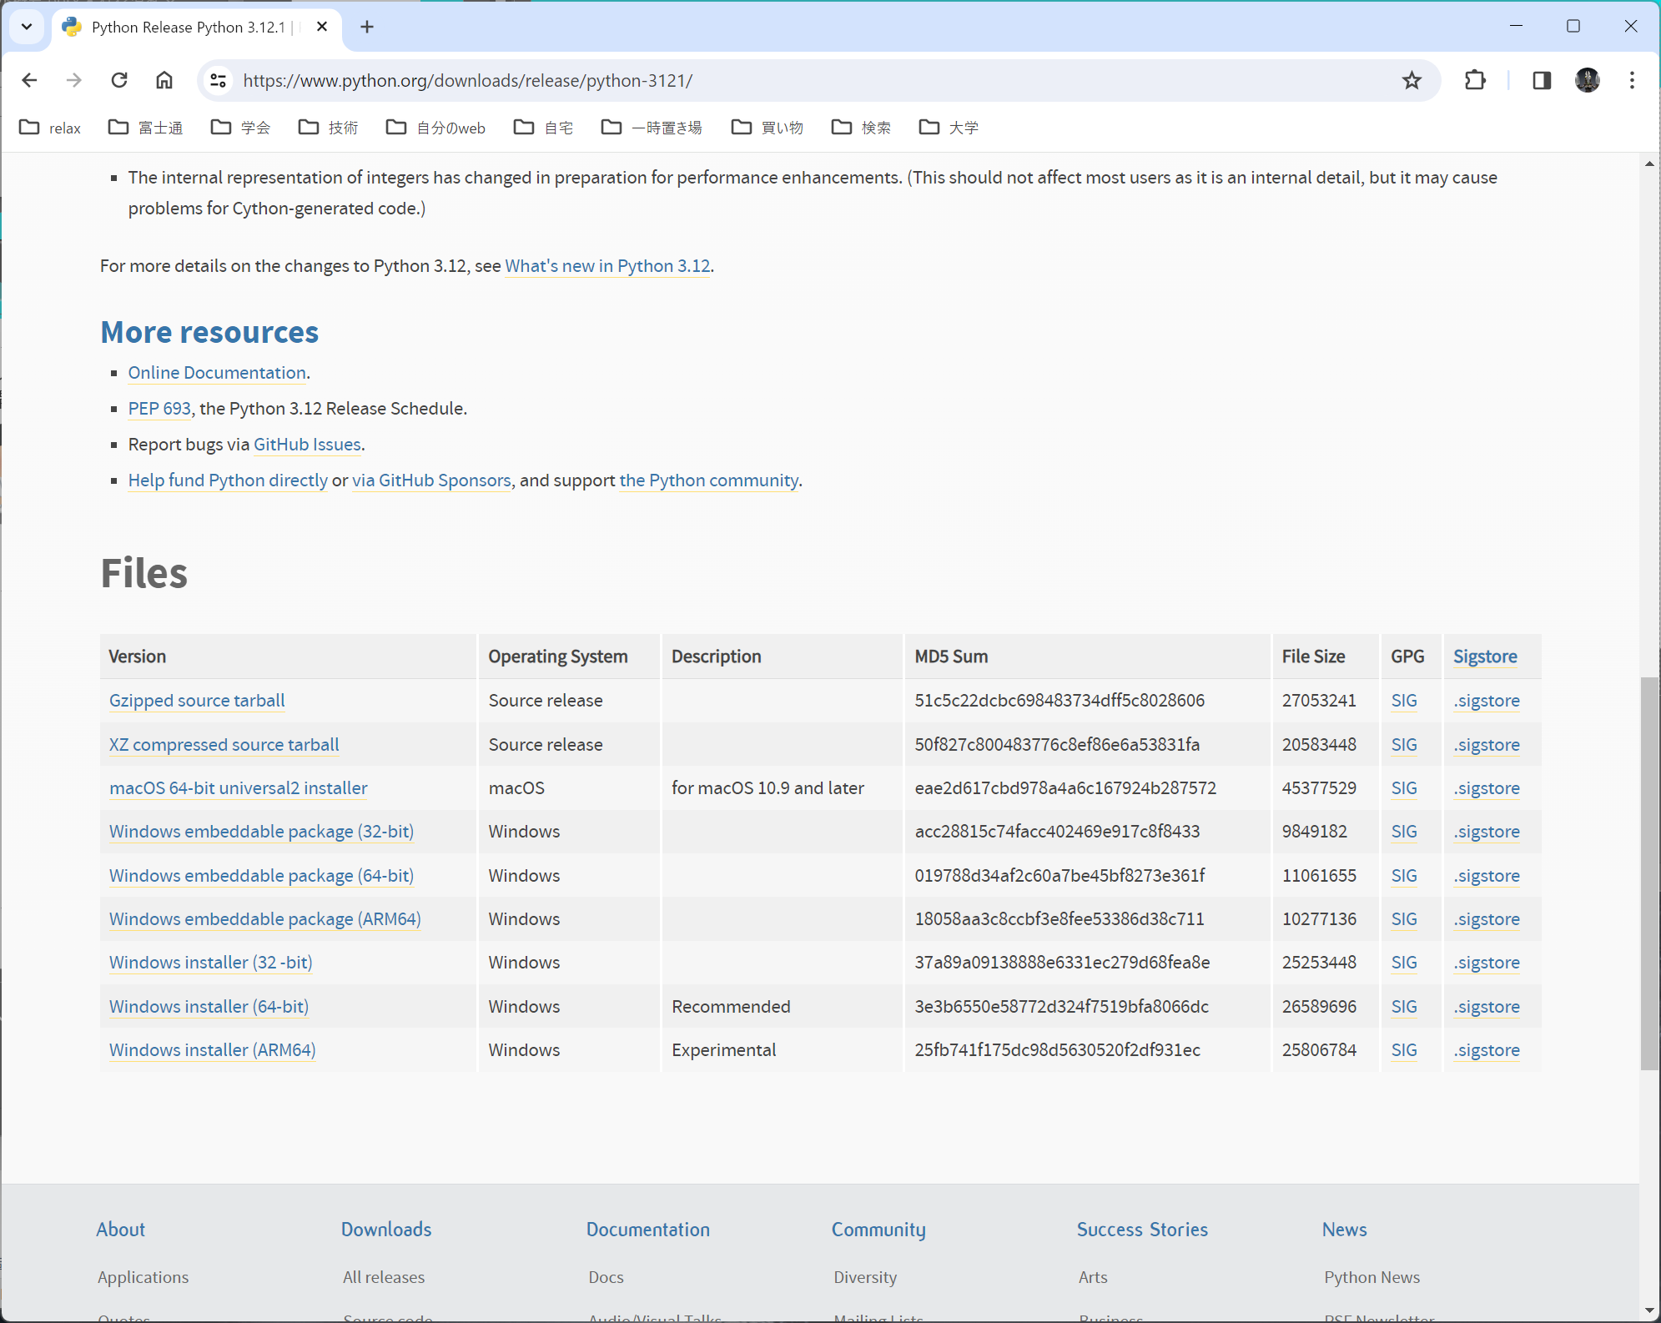
Python
https://www.python.org/downloads/windows/
本来のダウンロード
ページにジャンプ
「ここ」をクリック

Slide 10
Pythonライブラリのインストール
コマンドプロンプトやPowerShellで以下のコマンド(3つ)を実行
pip install PyYAML
pip install flet
pip install flet-multi-page --upgrade

Slide 11
Arduino IDEのインストールとセットアップ

Slide 12
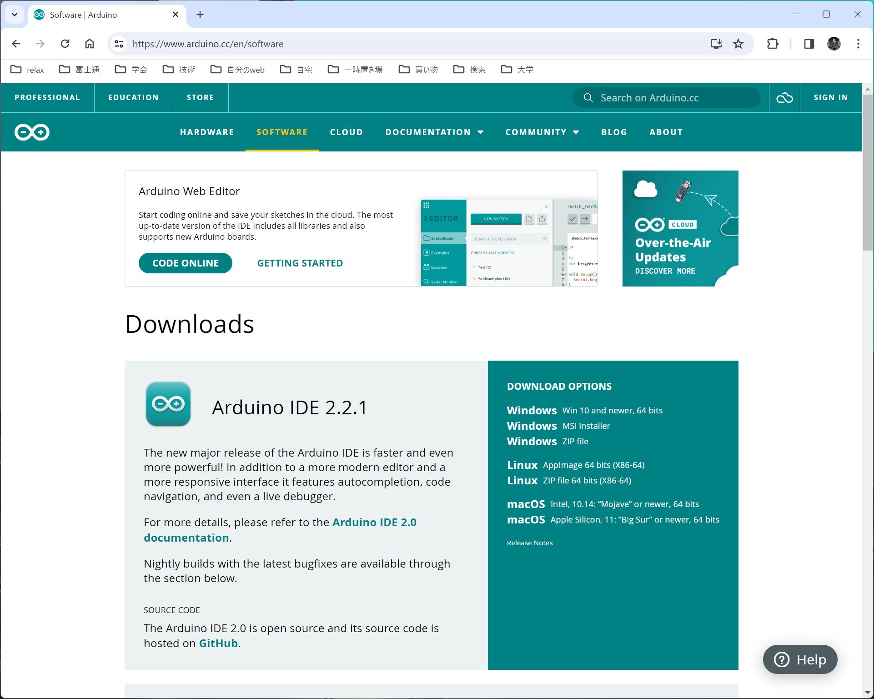
Arduino IDEのダウンロードとインストール
公式サイトからダウンロードしてインストール
https://www.arduino.cc/en/software
対応OS
Windows
MacOS
Linux

Slide 13
注意事項 : Proxy環境
症状
IDE起動しても，白画面のまま次に進まない場合がある
対応 : 以下のURLを参照し，設定ファイルを人手で修正
https://zenn.dev/ignorant/scraps/4edf73e9399b57
問題が発生しない(アプリが正常に起動した)場合
環境設定画面で，Proxyの設定を行う

Slide 14
セットアップ&追加インストールが必要な項目
Arduinoの機種に関するプラグイン
Arduino公式機種の場合
IDEを起動した状態で，PCとArduinoをUSB接続するとIDEの画面にインストールを促すメッセージが出力される
誘導に従ってインストールすればOK
互換機の場合
互換機メーカーの指示に従い，IDEの設定画面でプラグインのインストールを行う

Slide 15
動作確認
Arduino用「Hello World」プログラムをインストールし，動作することを確認

Slide 16
Arduino用プラグインとライブラリの インストール

Slide 17
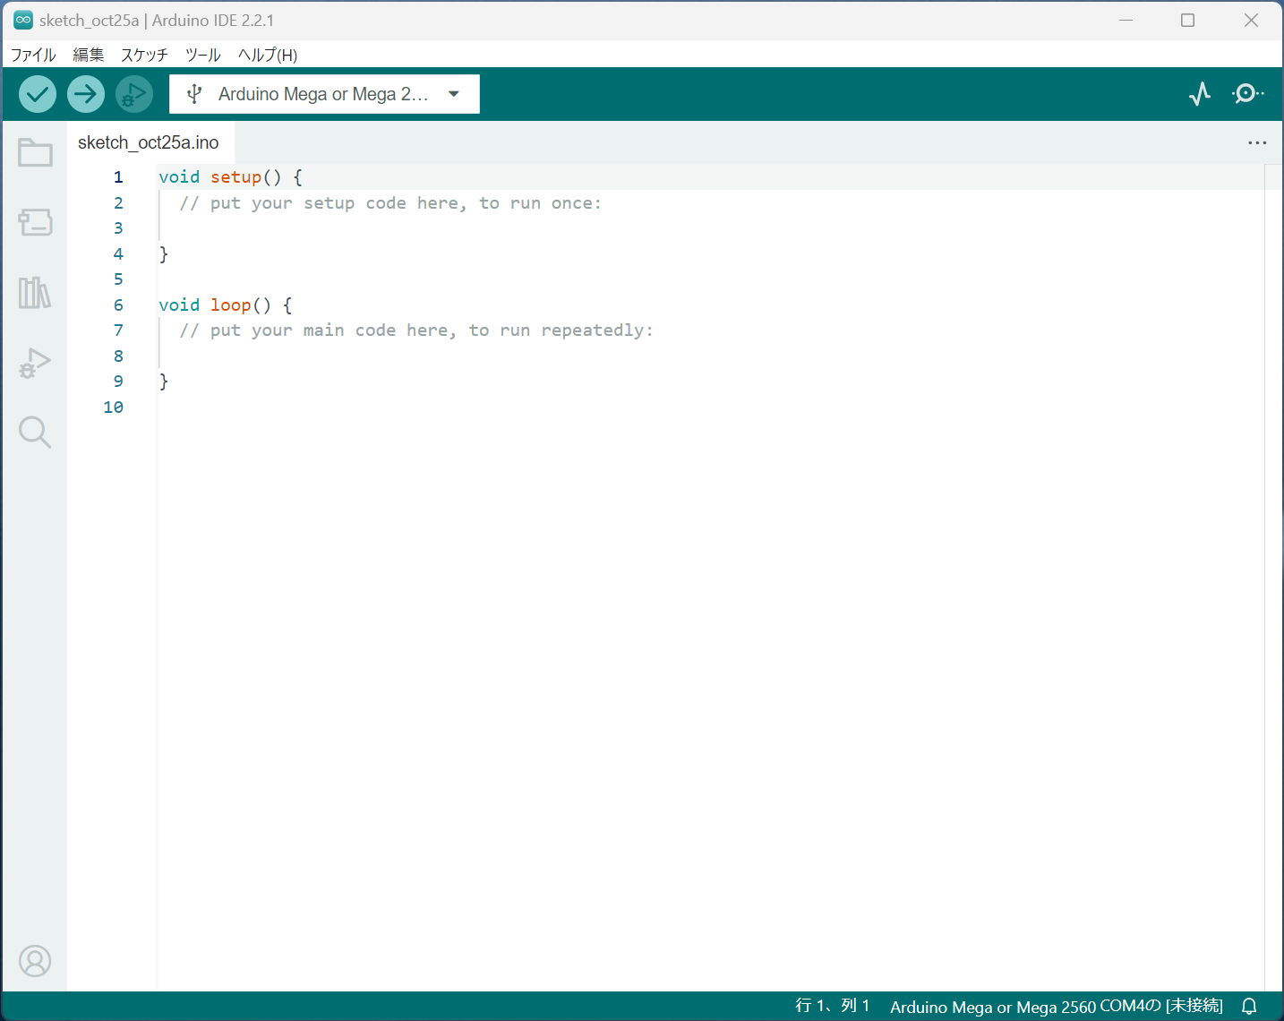
Arduino IDEの画面構成
「ファイル」メニュー
「ボード」メニュー
「ライブラリ」メニュー

Slide 18
Arduino用プラグインのインストール
Arduinoを接続せずに，「ボードメニュー」からインストールすることも可能

Slide 19
インストールするべきライブラリ
Arduino IDEでインストールするもの
ArduinoMqttClient
Adafruit_SleepyDog
Grove_Chainable_RGB_LED
WiFiNINA
NTPClient
ArduinoHttpClient
ArduinoLowPower
RTCZero
Githubからダウンロードして自分でインストールするもの
RTC_U
Syslog
UniSleep
detectArduinoHardware
dateUtils
AusEx
インストール手順はマニュアル参照

Slide 20
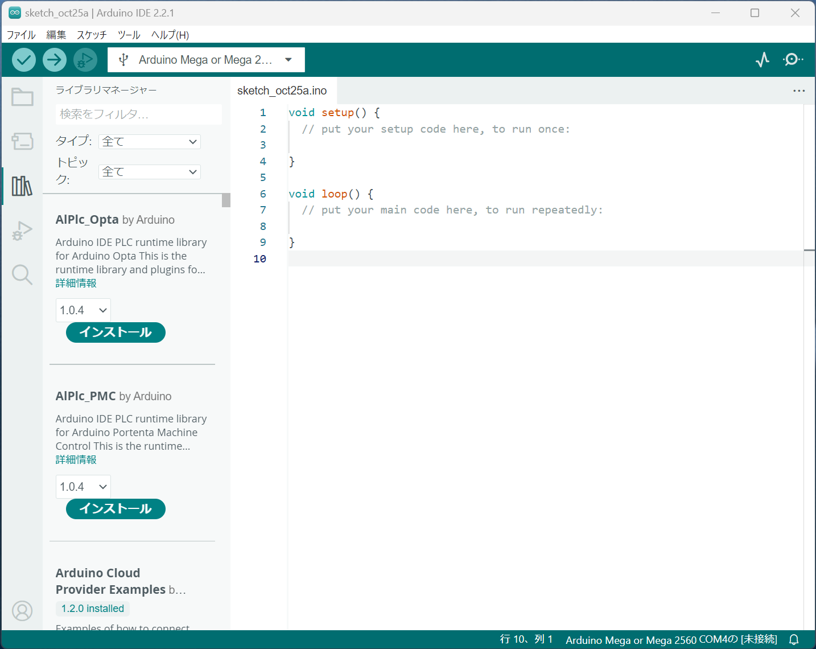
IDEでのライブラリのインストール
インストールするライブラリを検索し，「インストール」ボタンをクリック
インストールする
ライブラリ名を入力
ライブラリメニューを選択した状態の画面
「インストール」
ボタンをクリック

Slide 21
IDE外でのインストール
インストール手順
Github等からライブラリのアーカイブをダウンロード
ライブラリのアーカイブを解凍
Arduino IDEで設定されているライブラリを配置するディレクトリに解凍したディレクトリを移動
インストール後の状態
ユーザのホーム\ドキュメント\Arduino\libraries\ライブラリ名\README.md \src \examples etc..
この部分は設定で変更可能

Slide 22
MQTTクライアントソフトのインストール

Slide 23
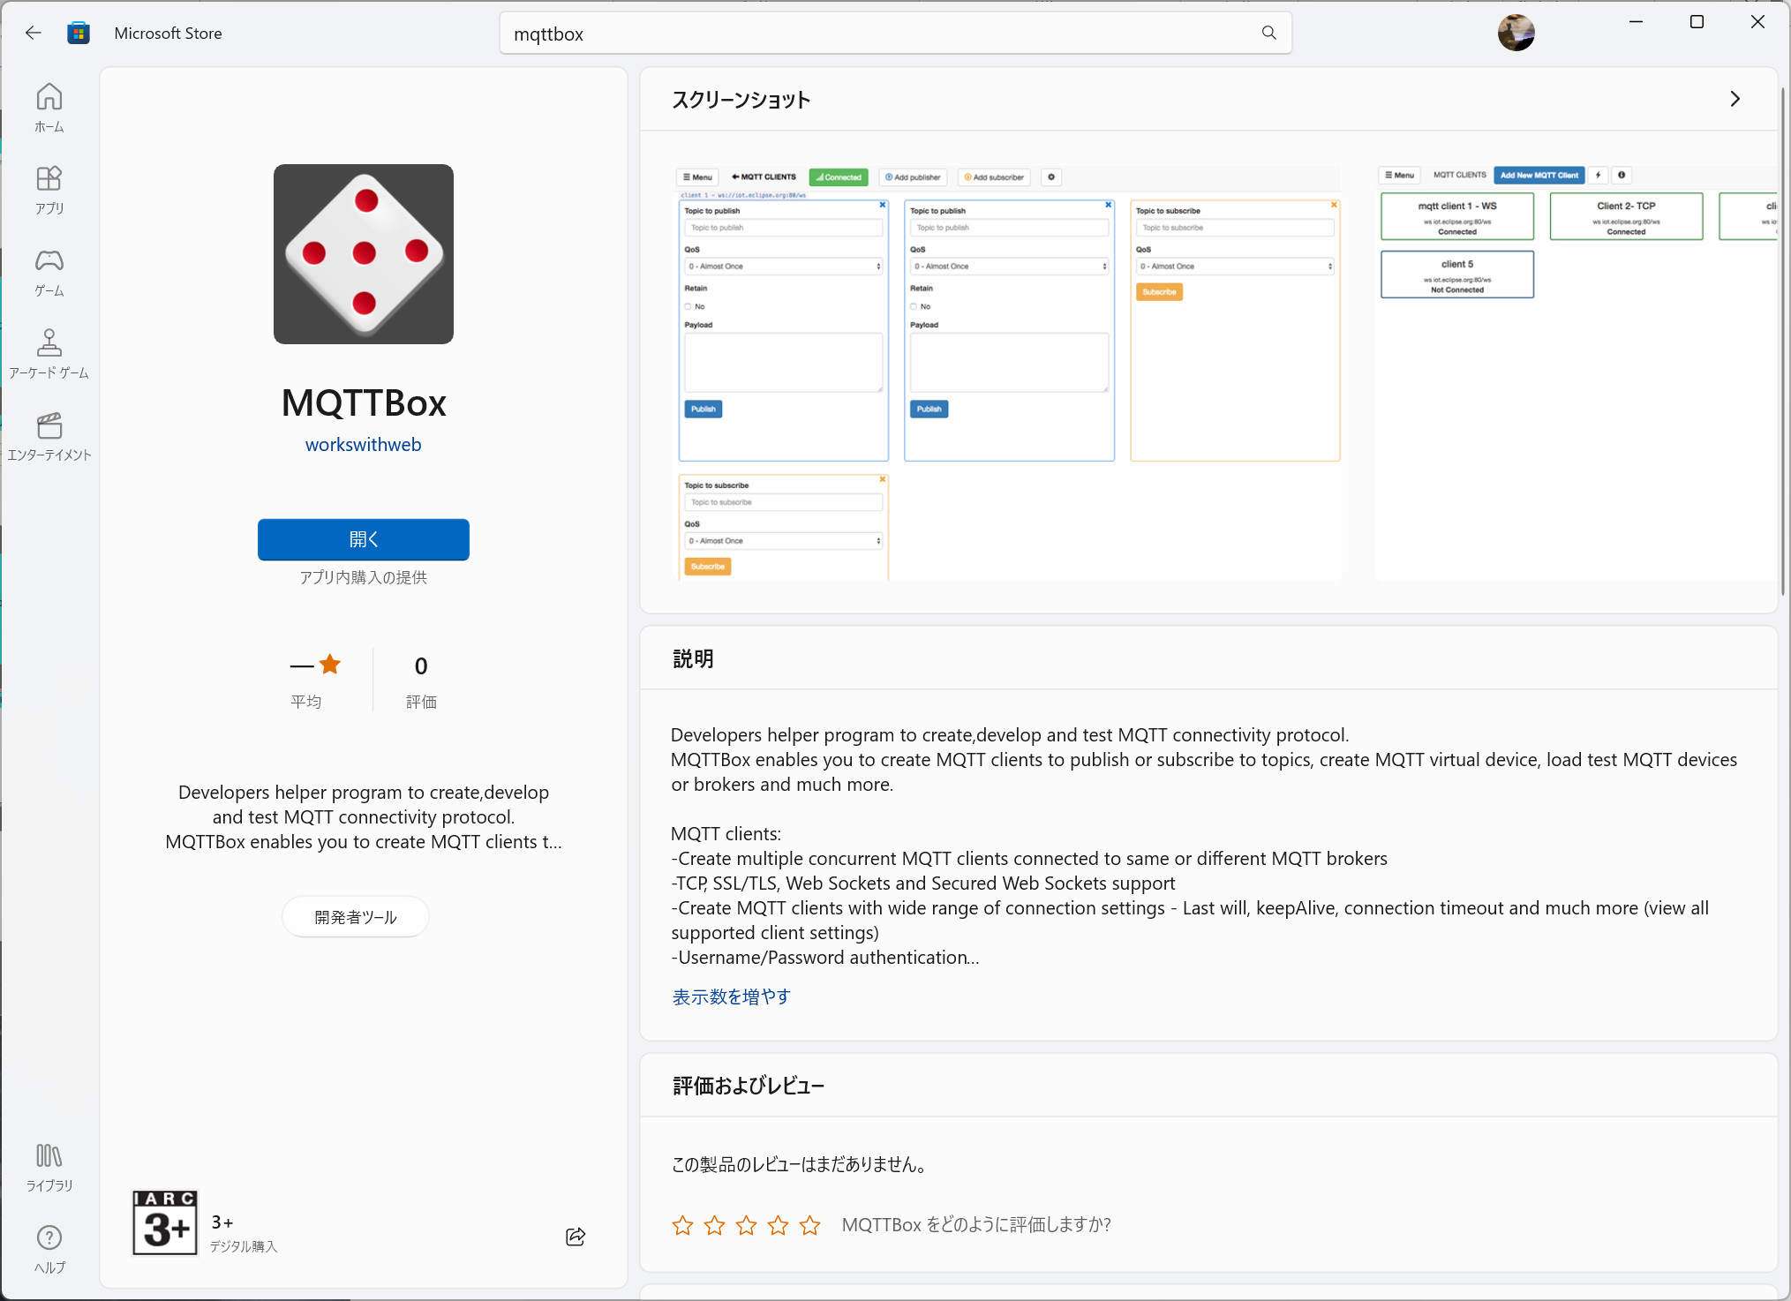
MQTTクライアントソフトのインストール
Windows版はマイクロソフトストアから入手可能
アプリ名 : MQTT Box
https://github.com/workswithweb/MQTTBox
用途
センサ端末の動作確認用
対応プラットフォーム
Chrome
Linux
Mac
Windows

